Slide 1












Оценка загрязнённости водных объектов Самарской области
Обозначение версионности документа

Slide 2
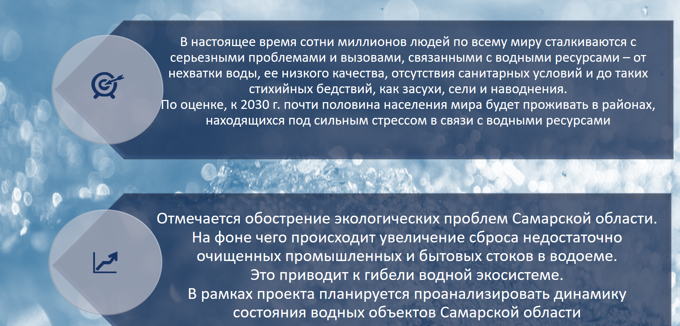
Актуальность проекта

Slide 3
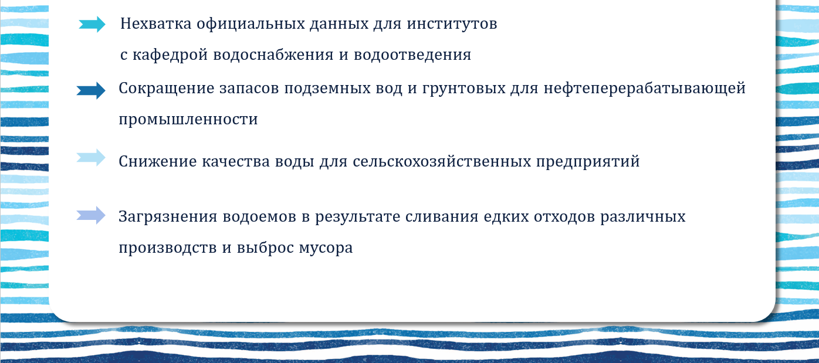
Проблема

Slide 4

Решение

Slide 5
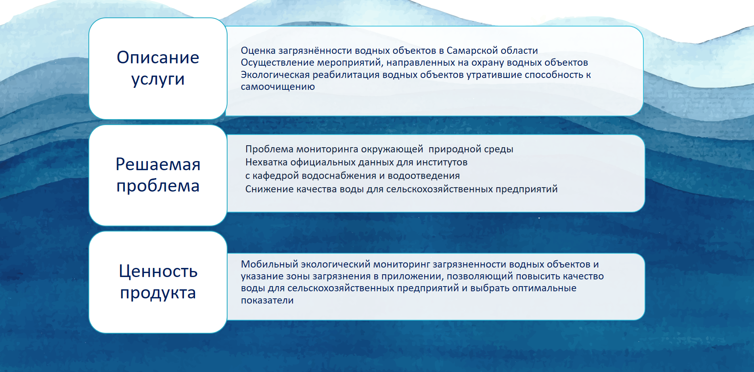
Услуга проекта

Slide 6
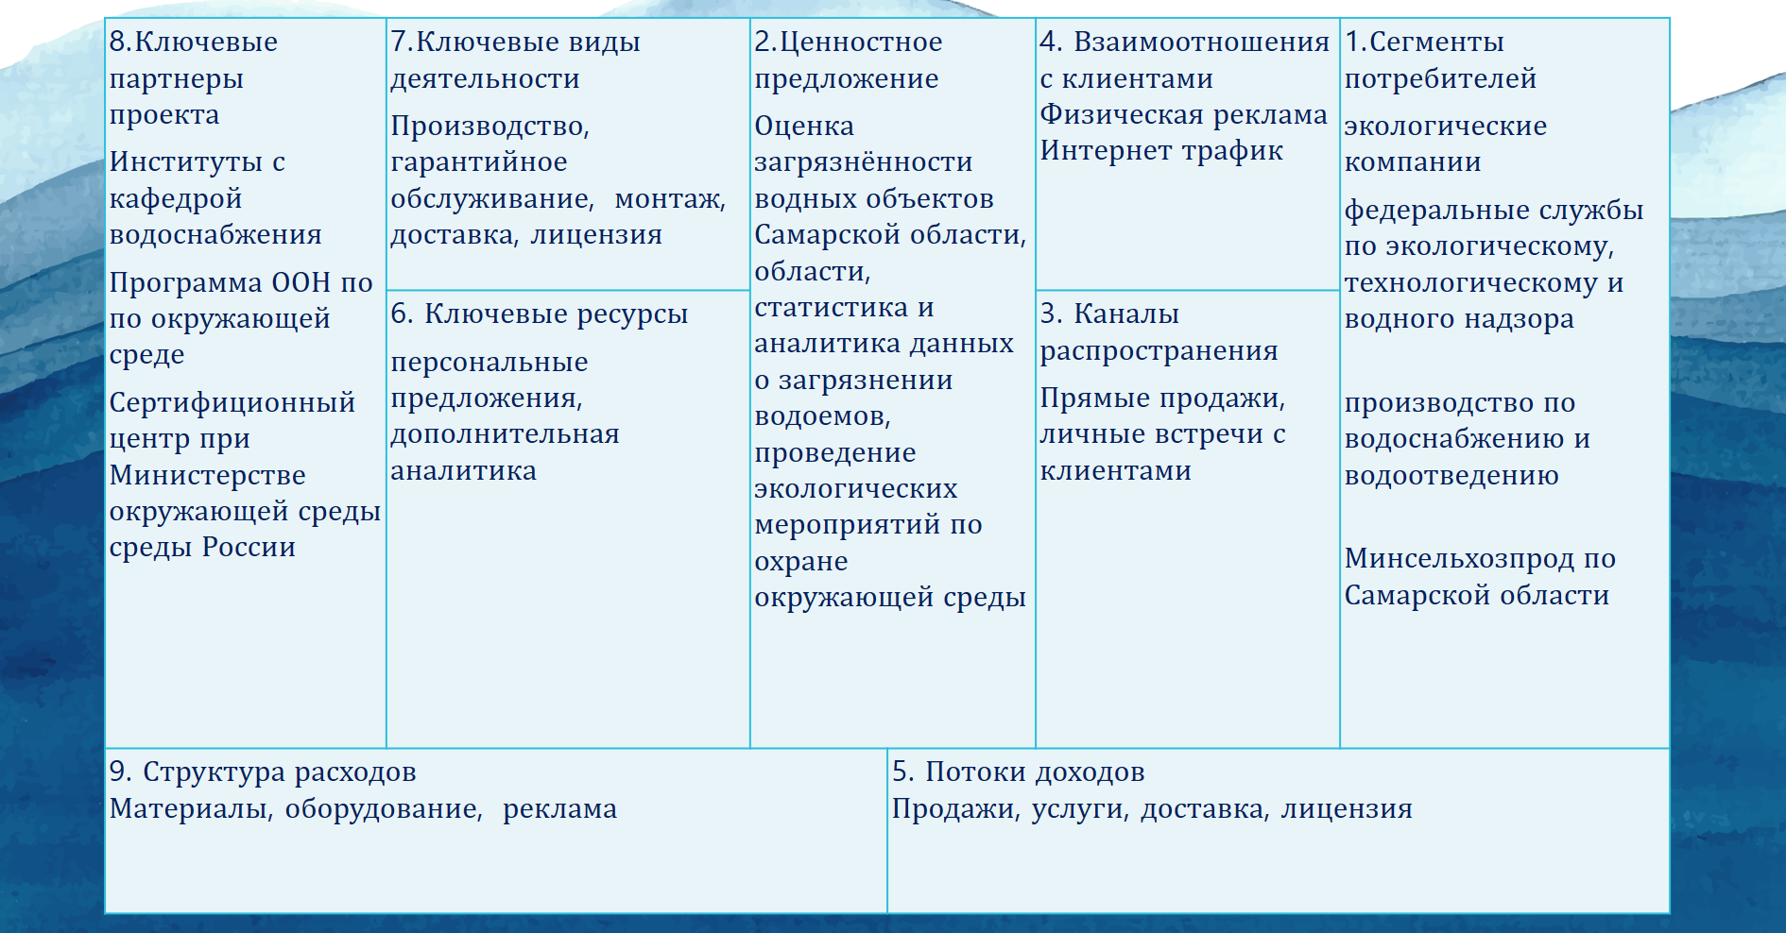
Бизнес - модель

Slide 7
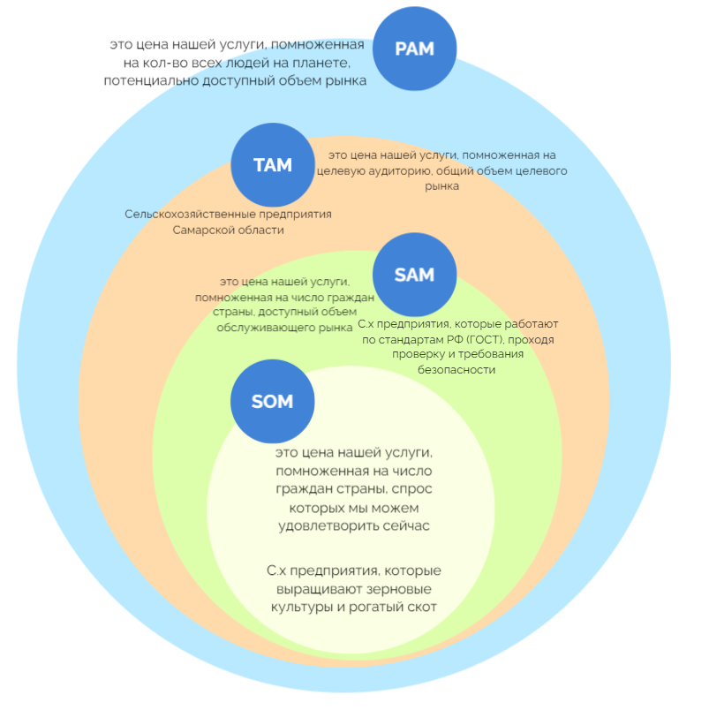
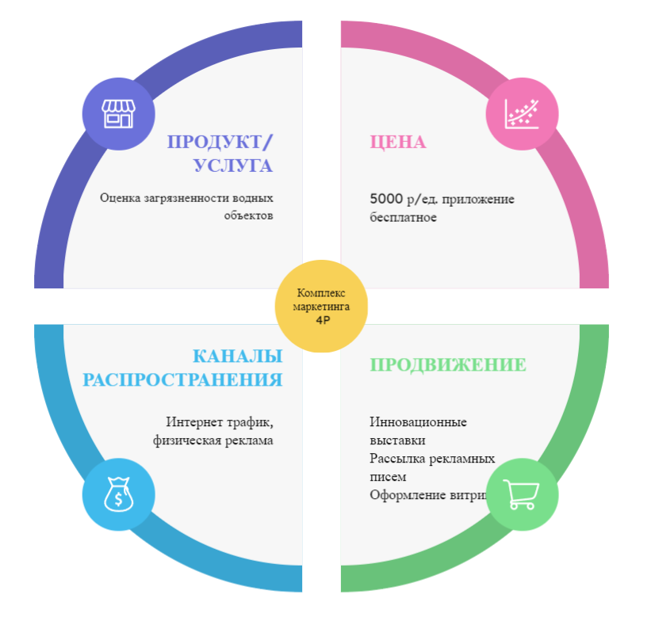

Slide 8
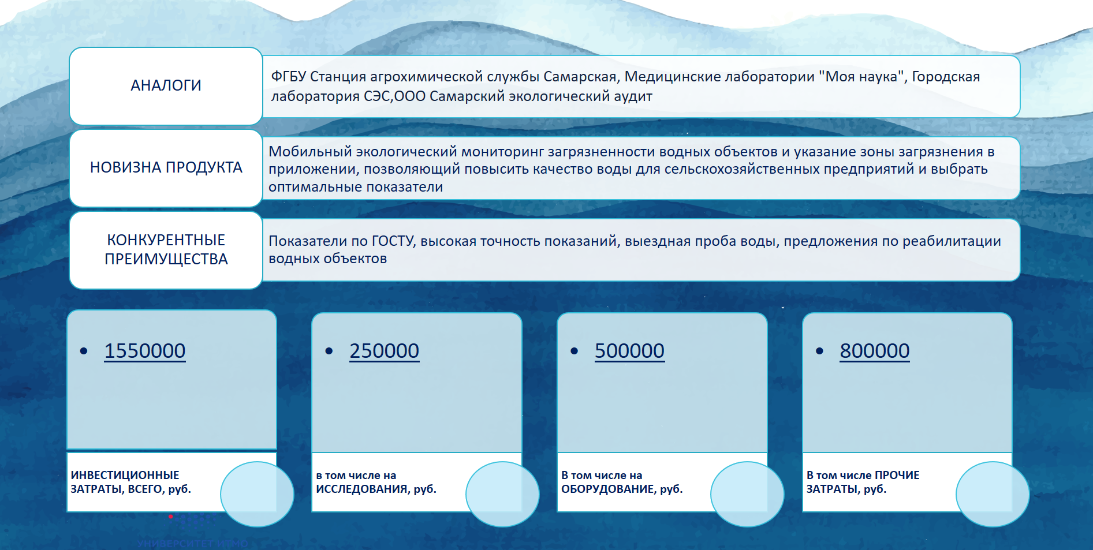
Разработка проекта

Slide 9
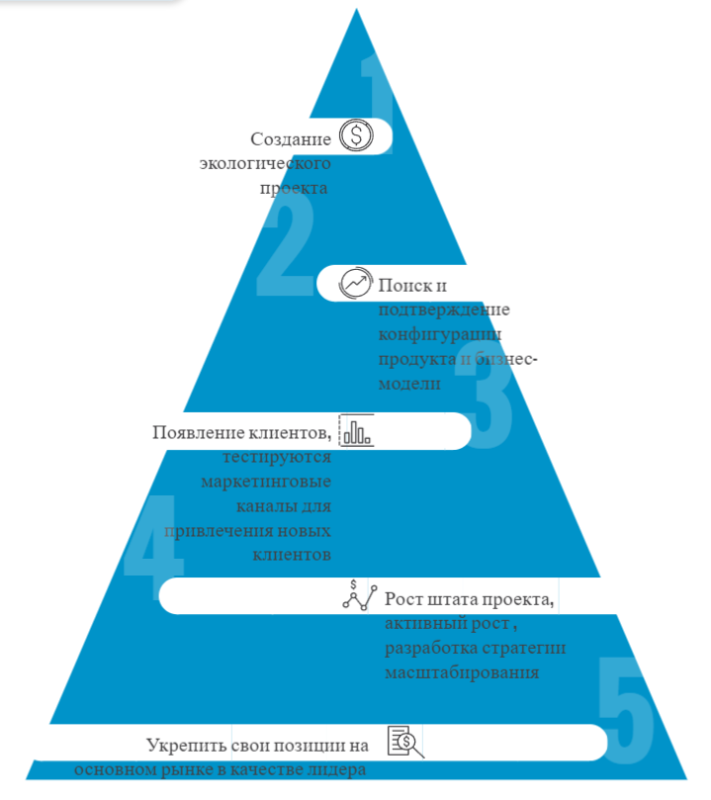
Дорожная карта создания проекта

Slide 10
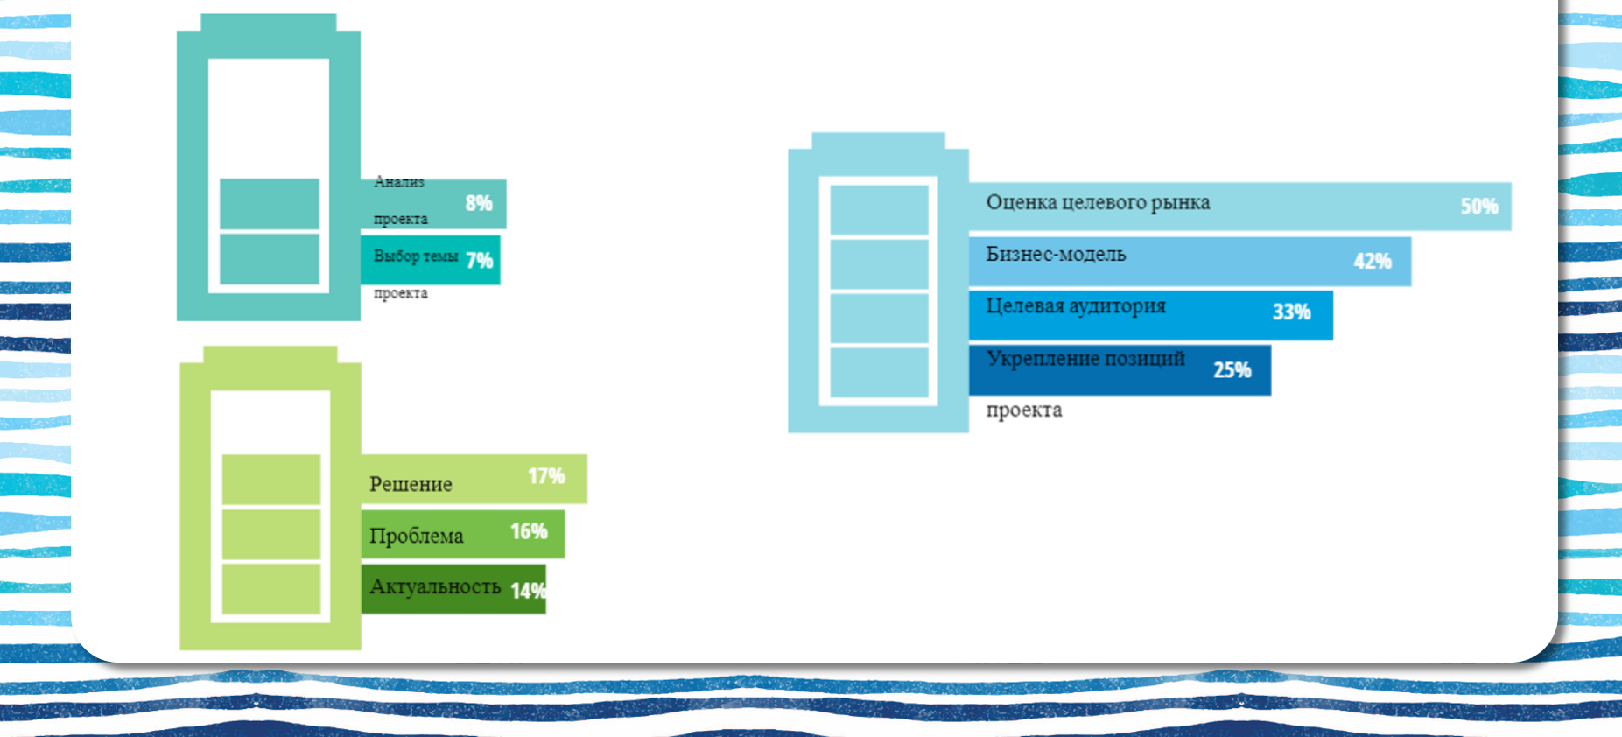
Текущие результаты

Slide 11
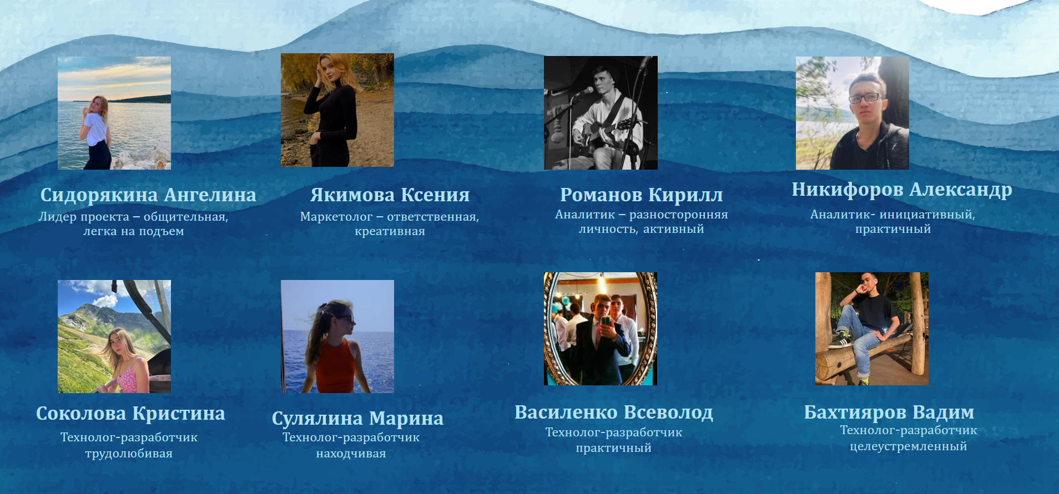
Команда

Slide 12
Контакты
Спасибо за внимание!
Ждем вопросы по проекту
Сидорякина Ангелина
8 (987)-163-32-21
sidoryakina.lina@bk.ru

